Slide 1

Johann Sebastian Bach
Základní škola a mateřská škola Nesovice, příspěvková organizace; CZ.1.07/1.4.00/21.1167
Inovace a zkvalitnění výuky prostřednictvím ICT
VY_32_INOVACE_18_Johann Sebastian Bach
Život a dílo umělce.
Mgr. Iva Hanáková

Slide 2
Anotace
Život a dílo Johanna Sebastiana Bacha.
Předmět: Hudební výchova
Ročník: 5.

Slide 3
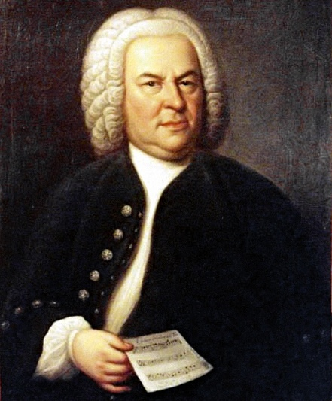
Johann Sebastian Bach (1685 – 1750)
Pocházel z velké početné rodiny muzikantů.
Rodiče brzy zemřeli.
Působil jako houslista v dvorní kapele ve Výmaru.
Později varhaník v Arnstadtu.
Varhaník a kantor v Lipsku.

Slide 4
J. S. Bach je považován za jednoho z nejvýznamnějších skladatelů všech dob.
Pro orchestr napsal Braniborské koncerty, velmi známá je Toccata a fuga d moll pro varhany.

Slide 5
Johann Sebastian Bach
Dvakrát se oženil a měl dvacet dětí.
Nenapsal žádnou operu.
Hrál velmi dobře na varhany.
Za svůj život vystřídal více povolání.
Dvakrát navštívil Karlovy Vary.
Jeho dílo obsahuje více než 1000 skladeb.

Slide 6
Poslech
Jak na vás skladba působí?
TOCCATA A FUGA d moll

Slide 7
Bibliografické citace
[cit. 2011-01-20]. Dostupný z WWW: <http://cs.wikipedia.org/wiki/Soubor:Bach.jpg>.

